Slide 1
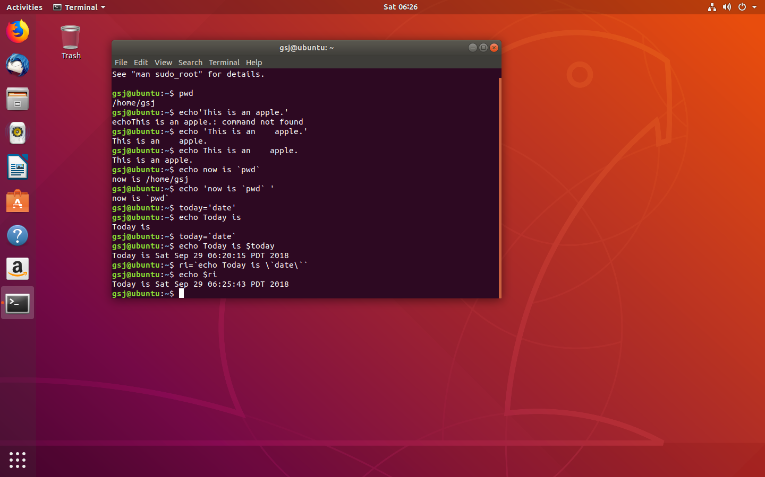
单引号
1、单引号内的字符都是普通字符,特殊字符也失去特殊意义

Slide 2
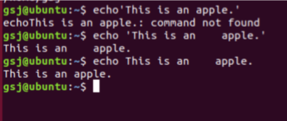
2、echo命令行中被单引号括起来的所有字符都照原样显示。

Slide 3
倒引号
倒引号括起来的字符被解释为命令行，首先执行并进行结果替换
例：$ echo current directory is 'pwd'
current directory is /home/meg/pec
pwd显示当前工作目录的绝对路径

Slide 4
命令替换、赋值操作
（将倒引号括起来的命令执行结果赋给指定变量）

Slide 5
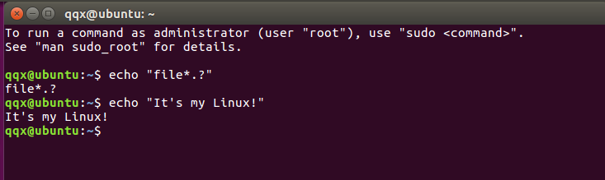
Shell中双引号的使用
作用：将双引号括起来的字符，作为普通字符对待。

Slide 6
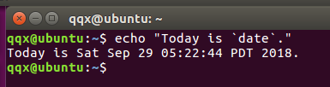
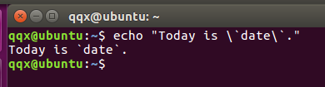
注意： 除`（倒引号） 、\（反斜杠）、 $（美元符号）这三个字符仍是特殊字符并保留其特殊功能。
” ` ”表示命令替换。
“\” 是转义字符，它告诉shell不要对其后面的那个字符进行特殊处理，当作普通字符。在双引号中需要在前面加上“\”的只有四个字符：$，\，`，” 。

Slide 7
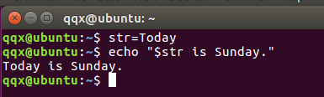
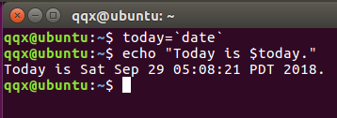
注意： 除`（倒引号） 、\（反斜杠）、 $（美元符号）这三个字符仍是特殊字符并保留其特殊功能。
对于“$”来说，”$”表示变量替换，就是用其后指定的变量的值来代替这个变量和$；

Slide 8
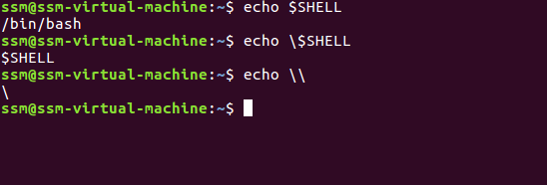
转义字符
反斜杠（\）在Shell中被用作转义字符，用于去除紧跟其后的单个字符的特殊意义（回车除外），换句话说，紧跟其后的字符取字面值。例如：
# echo $SHELL
/bin/bash
# echo \$SHELL
$SHELL
# echo \\ #在字符串中使用反斜杠本身，可以采用（\\）形式
\

Slide 9
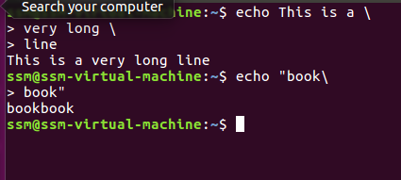
在shell中，把\放在一个命令行的最后,这样一个很长的命令就可以分为两行或者更多行写.比如：
# echo This is a \
>very long \
>line
This is a very long line
# echo "book \
> book"
bookbook

Slide 10
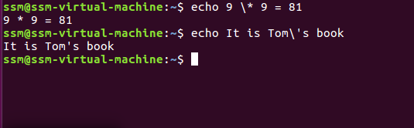
一般特殊符号要出现必须用转义字符
\' \" \* \? \\ \~ \` \! \# \$ \& \| \{ \} \; \< \> \^
例如：# echo 9 \* 9 = 81
9 * 9 = 81
# echo It is Tom\'s book
It is Tom's book

Slide 11
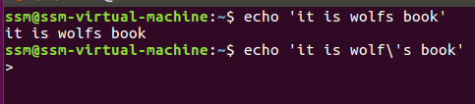
补充：
1、其实单引号也是转义字符---‘’---硬转义，引号内部所有的shell元字符、通配符、都会被关掉。
注意：硬转义中不允许出现‘（单引号）
2、双引号：软转义，引号内部只允许出现特定的shell元字符,$用于参与代换 用于代替命令。
# echo 'it is wolf's book'
> ^C
# echo 'it is wolf\'s book'
>
# echo 'it is wolfs book'
it is wolfs book

Slide 12
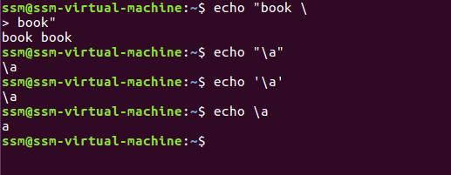
3.\后跟的是非元字符，与没有加\的效果一样
eg：echo '\a' 和echo "\a" 的输出都是 \a 而echo \a 的输出却是a
# echo '\a'
\a
# echo "\a"
\a
# echo \a
a

